Slide 1

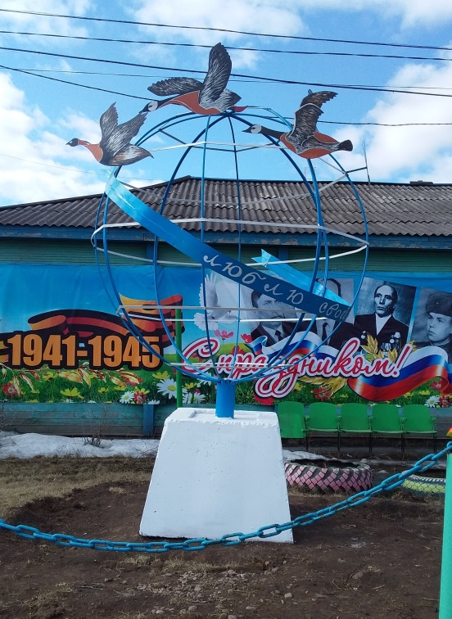
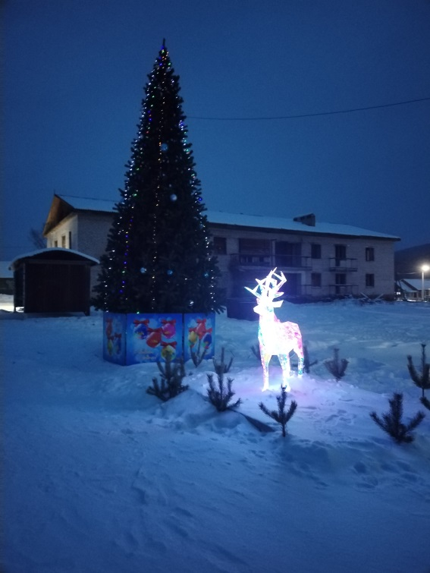



Подымахинское муниципальное образование
Усть-Кутского муниципального района
Иркутской области
«БЮДЖЕТ ДЛЯ ГРАЖДАН»
Проект бюджета Подымахинского муниципального образования
на 2025 год и плановый период 2026 и 2027 годов

Slide 2


Введение
«Бюджет для граждан» познакомит вас с основными положениями бюджета Подымахинского муниципального образования на 2025 год и на плановый период 2026 и 2027 годов.
Граждане – как налогоплательщики и как потребители муниципальных услуг – должны быть уверены в том, что передаваемые ими в распоряжение государства средства используются прозрачно и эффективно, приносят конкретные результаты, как для общества в целом, так и для каждой семьи,
для каждого человека.
Разработчиком презентации «Бюджет для граждан» является администрация Подымахинского сельского поселения.
Основные задачи администрации:
Составление проекта бюджета на очередной финансовый год и плановый период;
Организация исполнения бюджета;
Осуществление финансового контроля за исполнением бюджета.

Slide 3

Бюджет Подымахинского муниципального образования утверждается в форме решения Думы Подымахинского сельского поселения о бюджете на очередной финансовый год и на плановый период.
По вопросу рассмотрения проекта решения Думы Подымахинского сельского поселения «О бюджете Подымахинского муниципального образования на очередной финансовый год и на плановый период» назначаются публичные слушания.
порядок организации и проведения публичных слушаний определяется Уставом Подымахинского муниципального образования и нормативными правовыми актами представительного органа муниципального образования и предусматривают заблаговременное оповещение жителей муниципального образования о времени и месте проведения публичных слушаний
- права граждан при проведении публичных слушаний - свои рекомендации по проекту решения Думы о бюджете Подымахинского муниципального образования на очередной год и на плановый период жители Подымахинского сельского поселения могут письменно направлять в постоянную комиссию по адресу и в срок указанные в нормативном правовом акте представительного органа муниципального образования.

Slide 4
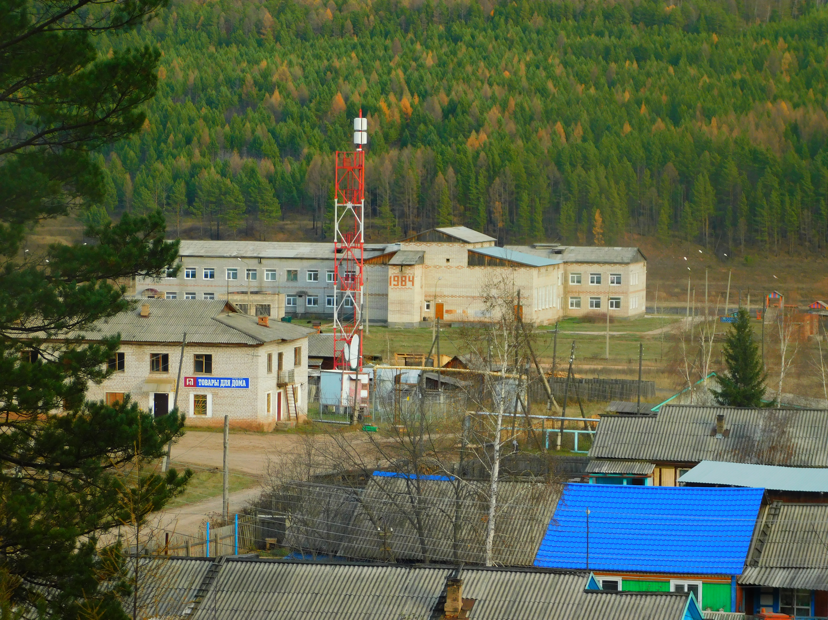
Социально-экономическая характеристика Подымахинского муниципального образования
Численность 665 чел.
Сельское население 100 %
Районный центр –
г.Усть-Кут
Площадь 298 661 га
Населенные пункты:
посёлок Казарки;
село Подымахино;
село Таюра;
деревня Новосёлово.
Протяженность
автомобильных дорог:
местного значения - 62 км.
Экономика
Подымахинского сельского поселения
складывается
в основном из сельскохозяйственного производства (преимущественно животноводство, производство картофеля и овощей).
Находится в северо-западной части
Усть-Кутского района Иркутской области.
Граничит:
на севере — с Янтальским городским поселением;
на востоке — с Верхнемарковским сельским поселением;
на юге — со Звёзднинским городским поселением;
на западе — Усть-Кутским городским поселением

Slide 5

Бюджетная система Российской Федерации
Бюджетная система представляет собой совокупность отношений, возникающих между различными субъектами в процессе формирования доходов и осуществления расходов бюджетов всех уровней системы, осуществления государственных и муниципальных заимствований, регулирования государственного и муниципального долга, составления и рассмотрения проектов бюджетов системы, их утверждения и исполнения, контроля за их исполнением.
Уровни бюджетной системы Российской Федерации
Федеральный бюджет
Бюджеты субъектов Российской Федерации
Местные бюджеты
бюджеты муниципальных районов
бюджеты городских округов
бюджеты городских и сельских поселений

Slide 6

Основные понятия
Бюджет – форма образования и расходования денежных средств, предназначенных для финансового обеспечения задач и функций государства и местного самоуправления.
Очередной финансовый год – год, следующий за текущим финансовым годом.
Плановый период – два финансовых года, следующие за очередным финансовым годом.
Бюджетная система – основанная на экономических отношениях и государственном устройстве, регулируемая нормами права совокупность бюджетов различных территориальных уровней.
Доходы бюджета – денежные средства, поступающие в бюджет в соответствии с законодательством.
Расходы бюджета – выплачиваемые из бюджета денежные средства, которые направляются на финансовое обеспечение задач и функций государства и местного самоуправления.
Бюджетные ассигнования – предельные объемы денежных средств, предусмотренных в соответствующем финансовом году для исполнения бюджетных обязательств.
Бюджетные обязательства - обязанность расходования средств бюджета в течение определенного срока, возникающая в соответствии с законом (решением) о бюджете и со сводной бюджетной росписью.
Муниципальный долг - долговые обязательства, принятые на себя муниципальным образованием.
Межбюджетные отношения – это финансовые отношения между федеральными органами власти, органами власти субъектов РФ и муниципальными образованиями по вопросам регулирования бюджетных правоотношений, организации и осуществления бюджетного процесса.
Межбюджетные трансферты – денежные средства, перечисляемые из одного бюджета бюджетной системы РФ другому.
Консолидированный бюджет муниципального образования – это свод бюджетов всех уровней на соответствующей территории. Консолидированный (сводный) бюджет выполняет функцию объединений бюджетных показателей территории.

Slide 7


Slide 8


Структура бюджета
Бюджет состоит из основных частей: доходов и расходов.
Схематично бюджет можно изобразить следующим образом:
БЮДЖЕТ
ДОХОДЫ
РАСХОДЫ
Для рациональности бюджета, необходимо, чтобы доходы были равны расходам

Slide 9



ДОХОДЫ – РАСХОДЫ = ДЕФИЦИТ (ПРОФИЦИТ)
ДОХОДЫ
РАСХОДЫ
ДОХОДЫ
РАСХОДЫ
ДЕФИЦИТ
(расходы больше доходов)
При превышении расходов над доходами принимается решение об источниках покрытия дефицита (например, использовать имеющиеся накопления, остатки, взять в долг).
ПРОФИЦИТ
(доходы больше расходов)
При превышении доходов над расходами принимается решение, как их использовать (например, накапливать резервы, остатки, погашать долг).

Slide 10

Характеристики бюджета
ДОХОДЫ БЮДЖЕТА
Налоговые доходы
Неналоговые доходы
Безвозмездные поступления
- доходы от предусмотренных законодательством Российской Федерации о налогах и сборах федеральных налогов и сборов, в том числе от налогов, предусмотренных специальными налоговыми режимами, местными налогами, а также пеней и штрафов по ним.
- доходы от использования имущества, находящегося в государственной или муниципальной собственности, за исключением имущества бюджетных и автономных учреждений, а также имущества муниципальных унитарных предприятий, в том числе казенных;
доходы от оказания платных услуг (работ) и компенсации затрат государства;
- средства, полученные в результате применения мер гражданско-правовой, административной ответственности и иные суммы принудительного изъятия;
- иные неналоговые доходы.
- дотации из других бюджетов бюджетной системы Российской Федерации;
- субсидии из других бюджетов бюджетной системы Российской Федерации (межбюджетные субсидии);
- субвенции из федерального бюджета и (или) из бюджетов субъектов Российской Федерации;
- иные межбюджетные трансферты из других бюджетов бюджетной системы Российской Федерации;

Slide 11

Налоговые доходы
Федеральные налоги:
- акцизы;
- налог на доходы физических
лиц
Местные налоги:
- земельный налог;
- налог на имущество физических лиц
Специальные налоговые режимы:
- единый сельскохозяйственный налог
Неналоговые доходы
доходы от использования имущества, находящегося в государственной и муниципальной собственности | доходы от оказания платных услуг (работ) и компенсации затрат государства | штрафы, санкции, возмещение ущерба | иные неналоговые доходы

Slide 12


Межбюджетные отношения
Межбюджетные трансферты
Дотации
(от лат. «Dotatio» -дар, пожертвование)
Предоставляется без определения конкретной цели их использования
Субвенции
(от лат. «Subvenire» - приходить на помощь)
Предоставляются на финансирование «переданных» другим публично-правовым образованиям полномочий
Субсидии
(от лат. «Subsiduim» - поддержка)
Предоставляются на условиях долевого софинансирования расходов других бюджетов
Иные межбюджетные трансферты (Трансфе́рт от лат. «Transfero»-переношу,перемещаю) Предоставляются на осуществление части полномочий по решению вопросов местного значения в соответствии с заключенными соглашениями

Slide 13








Классификация расходов бюджета по разделам
Национальная безопасность и правоохранительная деятельность
Общегосударст-венные вопросы
Жилищно-коммунальное хозяйство
Социальная политика
Национальная оборона
Национальная экономика
Культура, кинематография
Каждый из разделов классификации имеет перечень подразделов, которые отражают основные направления реализации соответствующей функции
Например, в составе раздела «Жилищно-коммунальное хозяйство»,
в том числе, выделяются:
- жилищное хозяйство;
коммунальное хозяйство;
благоустройство;
- другие вопросы в области жилищно-коммунального хозяйства
С полным перечнем разделов и подразделов классификации расходов бюджетов можно ознакомиться изучив Бюджетный кодекс Российской Федерации

Slide 14

Подымахинского
муниципального
образования
на 2025 год и плановый период
2026 и 2027 годов

Slide 15

Бюджет Подымахинского муниципального образования составляется на основе:
Бюджетного послания Президента Российской Федерации о бюджетной политике в 2025-2027 годах
Основных направлений бюджетной и налоговой политики Подымахинского муниципального образования на 2025 год и на плановый период 2026 и 2027 годов, утвержденных постановлением администрации Подымахинского сельского поселения от 11.11.2024г № 203-п
Прогноза социально – экономического развития Подымахинского сельского поселения на 2025 - 2027 годы, утвержденного постановлением администрации от 11.11.2024г № 204-п
Постановлением администрации Подымахинского сельского поселения от 11.11.2024г № 203-п определены основные направления бюджетной политики поселения на 2025 год и плановый период 2026 и 2027 годов:
повышение эффективности расходов и перераспределение бюджетных расходов в пользу приоритетных направлений и проектов, обеспечивающих максимальный эффект экономического роста и достижение измеримых, общественно значимых результатов, наиболее важные из которых установлены Указами Президента Российской Федерации от 07 мая 2012 года.

Slide 16

Общие характеристики доходов и расходов бюджета поселения
Основные характеристики бюджета Подымахинского сельского поселения на 2025 – 2027 годы, тыс. рублей
Показатель | Факт 2023 год | Решение Думы Подымахинского сельского поселения № 35 от 22.12.2023г. «О бюджете Подымахинского сельского поселения на 2024 год и на плановый период 2025 и 2026 годов» (в ред. от 27.09.2024г. № 50) |  | Проект бюджета на 2025-2027 годы
 |  | 2024год |  | 2025 год | 2026 год | 2027 год
 |  | Сумма | % 2024 года к 2023 году
Доходы, всего | 24 214,9 | 42 813,4 | 177 | 27 049,2 | 24 994,4 | 27 137,0
Налоговые и неналоговые доходы | 3 494,5 | 4 247,0 | 122 | 463,2 | 478,4 | 499,7
Безвозмездные поступления | 20 720,4 | 38 566,4 | 186 | 26 586,0 | 24 516,0 | 26 637,3
Расходы, всего | 23 458,9 | 45 882,3 | 196 | 27 065,4 | 25 011,1 | 27 154,5
в том числе условно утвержденные |  |  |  |  | 561,2 | 1 319,0
Дефицит (-)/ Профицит (+) | 756,0 | -3 068,9 |  | -16,2 | -16,7 | -17,5

Slide 17

Доходы бюджета поселения
Доходы бюджета поселения сформированы в соответствии с бюджетным законодательством Российской Федерации, законодательством о налогах и сборах, законодательством об иных обязательных платежах.
Характеристики прогноза поступлений доходов в бюджет
Подымахинского муниципального образования на 2025-2027 годы
с учетом изменения бюджетного и налогового законодательства
тыс. рублей
Показатель | Факт 2023г. | План 2024г. | Прогноз 2025 г. | Прогноз 2026 г. | Прогноз 2027г.
Налоговые и неналоговые доходы | 3 494,5 | 4 247,0 | 463,2 | 478,4 | 499,7
Безвозмездные поступления, | 20 720,4 | 38 566,4 | 26 586,0 | 24 516,0 | 26 637,3
из них:
Дотации | 11 179,3 | 19 104,1 | 21 159,0 | 21 955,7 | 25 863,2
Субсидии | 400,0 | 400,0 | 400,0 | 400,0 | 400,0
Субвенции | 239,5 | 289,2 | 327,0 | 360,3 | 374,1
Иные МБТ | 8 975,0 | 18 773,1 | 4 700,0 | 1 800,0 | 0,0
Итого доходов | 24 214,9 | 42 813,4 | 27 049,2 | 24994,4 | 27 137,0

Slide 18
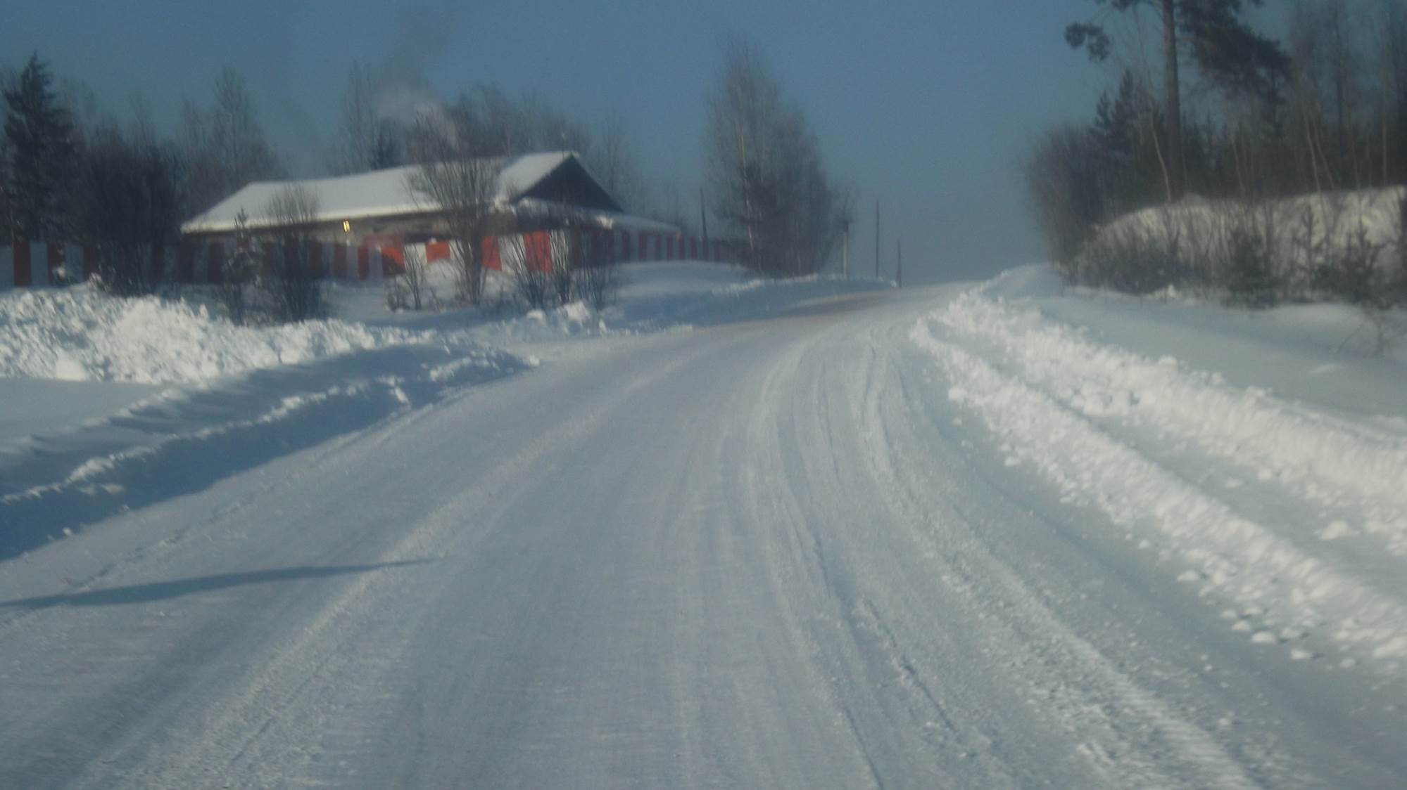
С 2014 года в бюджет поселения поступают доходы от акцизов на нефтепродукты и они составляют наибольшую долю поступлений в общей сумме налоговых доходов поселения.
В связи с прекращением действия Закона Иркутской области от 3 ноября 2016 года № 96-ОЗ «О закреплении за сельскими поселениями Иркутской области вопросов местного значения» с 01.01.2025 года акцизы по подакцизным товарам в бюджет поселения поступать не будут.
Оставшиеся неиспользованными до конца года денежные средства будут переданы на уровень района.
Дорожный фонд
Источники формирования доходов дорожного фонда в 2023 – 2027 годах
тыс. рублей
Наименование вида доходов | 2023 год, факт | 2024 год, план | 2025 год, прогноз | 2026 год, прогноз | 2027 год, прогноз
Доходы от уплаты акцизов на нефтепродукты | 2 971,3 | 3 350,5 | 0,0 | 0,0 | 0,0
Остатки дорожного фонда предшествующего года | 1 156,6 | 1 998,2

Slide 19

Межбюджетные отношения
Межбюджетные трансферты, планируемые к получению из областного бюджета и бюджета района, направляемые в бюджет Подымахинского муниципального образования в 2025 году
Из бюджета Иркутской области:
субсидии 400,0 тыс. рублей;
субвенции 327,0 тыс. рублей.
БЮДЖЕТ ПОДЫМАХИНСКОГО МУНИЦИПАЛЬНОГО ОБРАЗОВАНИЯ (СЕЛЬСКОГО ПОСЕЛЕНИЯ)
Из бюджета Усть-Кутского муниципального района:
-дотации на выравнивание бюджетной обеспеченности 21 159,0 тыс. рублей;
-прочие межбюджетные трансферты, передаваемые бюджетам сельских поселений 4 700,0
Иные межбюджетные трансферты передаваемые бюджету Усть-Кутского муниципального района на осуществление части полномочий по решению вопросов местного значения в соответствии с заключенными соглашениями 758,1 тыс. рублей.

Slide 20

Иные межбюджетные трансферты, передаваемые бюджету Усть-Кутского муниципального района из бюджета Подымахинского муниципального образования:
по исполнению бюджета поселения и контроль за исполнением данного бюджета;
- по осуществлению внешнего муниципального финансового контроля;
- по осуществлению внутреннего муниципального финансового контроля.

Slide 21

Динамика расходов бюджета
Подымахинского муниципального образования
(тыс. рублей)
Раздел | Наименование | Факт 2023 года | Решение Думы Подымахинского сельского поселения № 35 от 22.12.2023г. «О бюджете Подымахинского сельского поселения на 2024 год и на плановый период 2025 и 2026 годов» (в ред. от 27.09.2024г. № 50) | Проект бюджета на 2025-2027 годы
 |  |  | 2024 год | 2025 год | 2026 год | 2027 год
 | ВСЕГО | 23 458,9 | 45 882,3 | 27 065,4 | 24 449,9 | 25 835,5
0100 | Общегосударственные вопросы | 12 403,9 | 13 967,4 | 16 692,6 | 15 081,9 | 16 446,3
0200 | Национальная оборона | 238,8 | 288,5 | 326,3 | 359,6 | 373,4
0400 | Национальная экономика | 2 154,7 | 5 948,7 | 0,0 | 0,0 | 0,0
0500 | Жилищно-коммунальное хозяйство | 2 585,2 | 18 159,0 | 989,5 | 550,0 | 550,0
0700 | Образование | 54,3 | 134,0 | 134,0 | 80,0 | 80,0
0800 | Культура, кинематография | 5 892,1 | 7 096,2 | 8 697,4 | 8 147,4 | 8 147,4
1000 | Социальная политика | 129,9 | 288,5 | 225,6 | 225,6 | 225,6
1300 | Обслуживание государственного и муниципального долга |  |  |  | 5,4 | 12,8

Slide 22
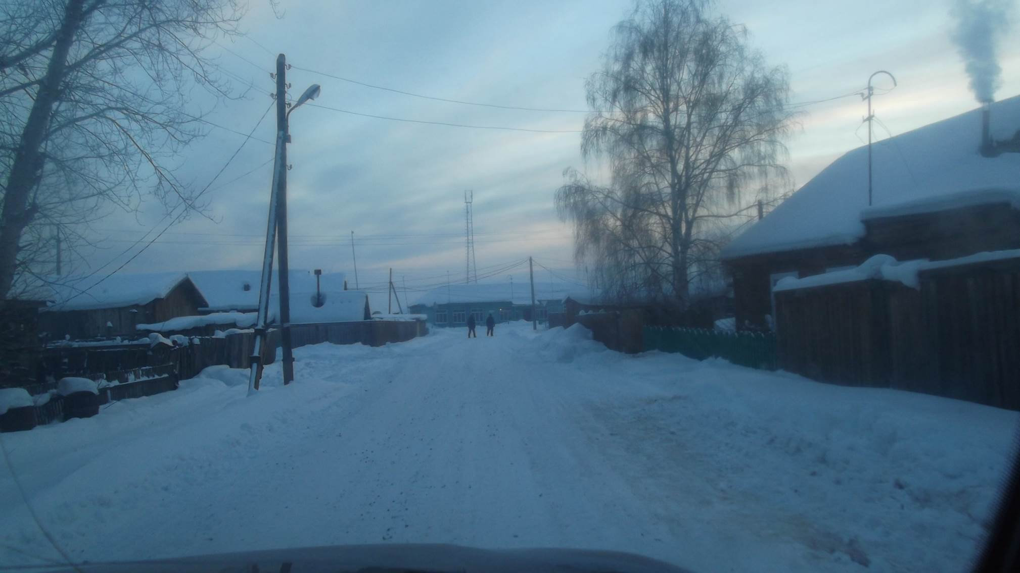
С проектом решения Думы Подымахинского сельского поселения о бюджете Подымахинского муниципального образования на очередной финансовый год и на плановый период можно ознакомиться в газете «Ленские вести. Документы», а также на официальном сайте по адресу: подымахино.рф
Информация для контактов
Администрация Подымахинского сельского поселения
Усть-Кутского муниципального района Иркутской области
Адрес: 666775, Иркутская область, Усть-Кутский район, п.Казарки, ул.Мира, 1
тел.: 8 (39565) 79193, e-mail: podymahino@mail.ru
График работы:
ПН - с 9:00 до 18:00 ВТ-ПТ - с 9:00 до 17:00
перерыв на обед с 13:00 до 14:00 СБ-ВС - выходной

Slide 23
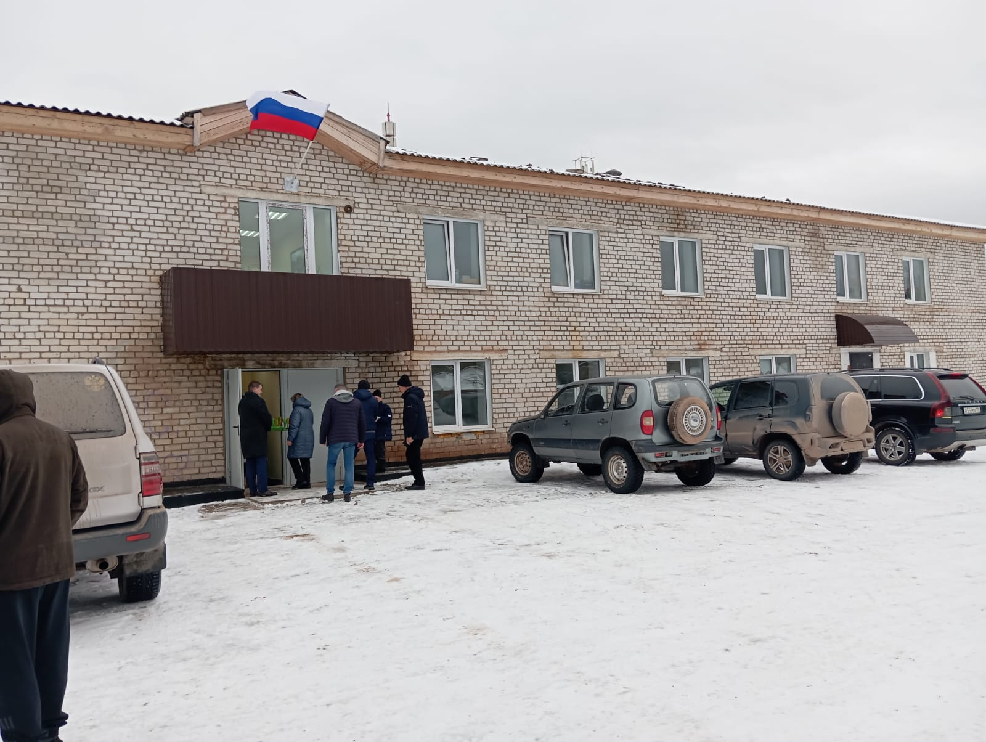
Спасибо
за внимание!

